Slide 1
اللهم انفعنا بما علمتنا ،
وعلّمنا ما ينفعنا ، وزدني علماً.

Slide 2
الأحد
اليوم :
الأحد
التاريخ:
الحصة – الصف - الشعبة:
الأحد

Slide 3
خط سير الدرس
التقويم
الختامي
التهيئة
الحافزة
شرح
الدرس
قوانين
الحصة

Slide 4
1
2
3
عدم مقاطعة المعلم بأي شكل واتباع التعليمات
التفاعل الإيجابي
الالتزام بالوقت المحدد للحصص
4
5
6
أجلِسُ جلسَة صحيحة
عدم فتح المايكرفون بدون إذن المعلمة
أجلس حتى انتهاء الوقت

Slide 5
الإمام الشافعي (رحمة الله)

Slide 6
الإمام الشافعي (رحمة الله)

Slide 7
الإمام الشافعي (رحمة الله)
علم الحديث - الفقه – الشعر - التاريخ.
إخلاص العمل لله تعالى.
سعة علمه - حبه لطلبة العلم - إخلاصه في عمله.
التفوق والتميز - الإتقان - النجاح في العمل.

Slide 8
الإمام الشافعي (رحمة الله)

Slide 9
الإمام الشافعي (رحمة الله)
البطاقة التعريفة للإمام الشافعي (رحمة الله تعالى )
محمد بن ادريس
محمد بن ادريس
اسم الإمام الشافعي هو
عبد الله
هو أبو:---------------------------------------
ما أسم أمه :-----------------

Slide 10
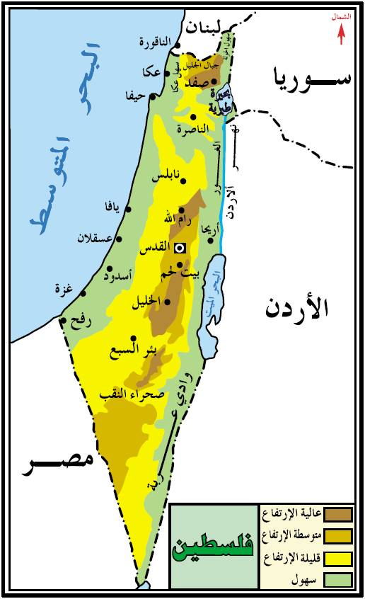
الإمام الشافعي (رحمة الله)
البطاقة التعريفة للإمام الشافعي (رحمة الله تعالى )
ولد الإمام الشافعي في
مدينة :----------------------------------
غزة
150
ولد سنة : ---------------
حول السنة إلى أرقام
خمسين ومائة

Slide 11
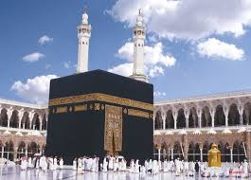
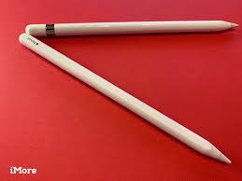
الإمام الشافعي (رحمة الله)
البطاقة التعريفة للإمام الشافعي (رحمة الله تعالى )
ولد الإمام الشافعي رحمه الله في غزة ، ثم لما
بلغ ------------ حملته أمه إلى -----------
2
يتيما
نشأ الإمام الشافعي ------------------- فقيرا .
ما أسم محل النظارات؟؟

Slide 12
الإمام الشافعي (رحمة الله)
يقول الإمام الشافعي رحمه الله :" لم يكن لأمي
ما تعطيه للمعلم ، وكان قد رضي مني أن أقوم
على الصبيان إذا غاب وأخفف عنه.
ماذا نستخلص من هذه العبارة؟؟
كانت له صفات القائد والمعلم .
أنه كان من أسرة فقيرة.

Slide 13
الإمام الشافعي (رحمة الله)
صلِ بين الجملة وما يناسبها من الأرقام
* 10
20*
7*
5*
* حفظ القرآن الكريم.
*حفظ الموطأ.
* أخذ أشعار العرب ولغاتها.

Slide 14
الإمام الشافعي (رحمة الله)
محمد بن إدريس الشافعي
ولد سنة 150 للهجرة
فقير ويتيم الأب
العمل من أجل تغطية مصاريفه
الإمام مالك بن أنس عالم المدينة

Slide 15
الإمام الشافعي (رحمة الله)
العلم يبني شخصية الإنسان - يتبوأ أعلى المراتب.
التشجيع على طلب العلم و توفير المناخ المناسب وتدارك النقائص.

Slide 16
الإمام الشافعي (رحمة الله)

Slide 17
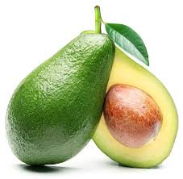
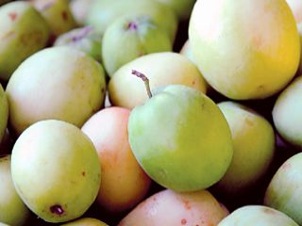
الإمام الشافعي (رحمة الله)
اخذ الحرف الأول من الأسماء التالية وكزن منها الاسم المطلوب .
كرز
ليمون
افوكادو
موز
مالك
نبق
برتقال
بن
سفرجل
نعناع
أناناس
أنس

Slide 18
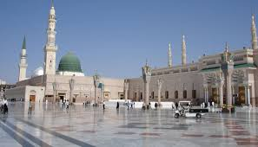
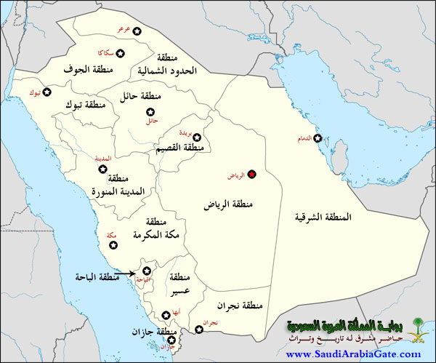
الإمام الشافعي (رحمة الله)
الرحلة في طلب العلم :-
* رحل الإمام الشافعي رحمه الله إلى -------------
ولقي فيها الإمام
----------------------- رحمه الله تعالى
وأخذ عنه فقه الحجاز.
مالك بن أنس

Slide 19
الإمام الشافعي (رحمة الله)
الرجاء قراءة الفقرة جيدًا

Slide 20
الإمام الشافعي (رحمة الله)
الرحلة في طلب العلم :-
(سنتين)
2
بغداد
(سنة)
1
مكة
شهر
بغداد
إلى الوفاة
مصر

Slide 21
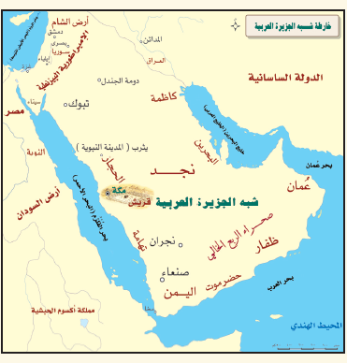
الإمام الشافعي (رحمة الله)
الرحلة في طلب العلم :-
الإمام الشافعي (رحمة الله)
الرحلة في طلب العلم :-
جمع الإمام الشافعي
رحمه الله تعالى
بين فقه --------------------
وفقه-----------------------
بغداد
الحجاز
بغداد

Slide 22
الإمام الشافعي (رحمة الله)
الرحلة في طلب العلم :-
جمع الإمام الشافعي رحمه الله تعالى
بين العلم با------------------و----------------------
والخبرة في ------------------------والمعرفة بأحوال
الناس وقضاياهم فكان رحمه الله
----------------------------------------
السنة
لقرآن
اللغة العربية
الفقه – أصول –على – أسس – من – أول
أول من أسس على أصول الفقه

Slide 23
الإمام الشافعي (رحمة الله)
السفر والتنقل من بلد إلى بلد آخر طلباً للعلم.
الاستفادة من علم الآخرين ومن خبرات المختصين.
أجتهد في طلب العلم أستثمر الإمكانات المتاحة في التألق والتميز وأواصل تعليمي وأسافر إلى خارج الدولة لأتعمق في مجال البحث.

Slide 24
الإمام الشافعي (رحمة الله)
كتاب الأم
كتاب الرسالة
ديوان الشعر للشافعي

Slide 25
الإمام الشافعي (رحمة الله)
البحث أساس العلم والوصول إلى نتائج علمية صحيحة وتوخي المنهج العلمي في البحث.

Slide 26
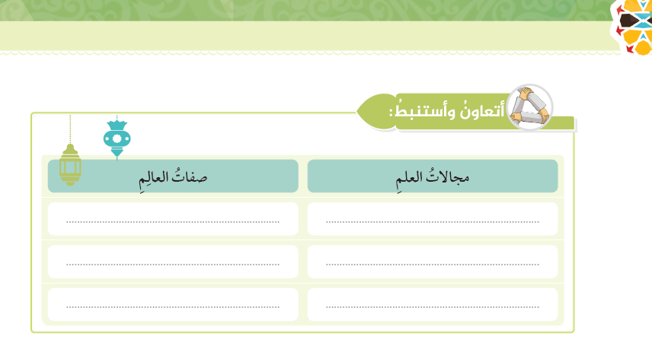
الإمام الشافعي (رحمة الله)
علم شرعي الحديث والفقه والتفسير.
حسن الخلق - الصبر حب العلم - الشغف بالبحث والقراءة - والإخلاص و الاجتهاد والمثابرة.
علوم أخرى اللغة العربية الهندسة التكنولوجيا الطب الرياضيات لغات العالم.

Slide 27
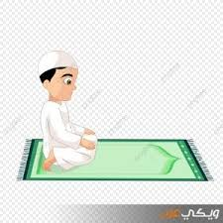
الإمام الشافعي (رحمة الله)
يروى عن الإمام الشافعي - رحمه الله -
أنه كان قد جزأ الليلة إلى ثلاثة أجزاء
ينام
يصلي
يكتب

Slide 28
الإمام الشافعي (رحمة الله)
وأتفق العلماء من أهل الحديث والفقه والأصول واللغة
والنحو وغير ذلك على أن
الإمام الشافعي ...
ورقة عمل

Slide 29
الإمام الشافعي (رحمة الله)

Slide 30
الإمام الشافعي (رحمة الله عليه)
الثقة -الأمانة -العدالة –الزهد- الورع - عفة النفس -حسن السيرة
النجاح في الحياة - يحمي الإنسان من الفوضى - التقدم في تحقيق المشاريع - الجودة في العمل.

Slide 31
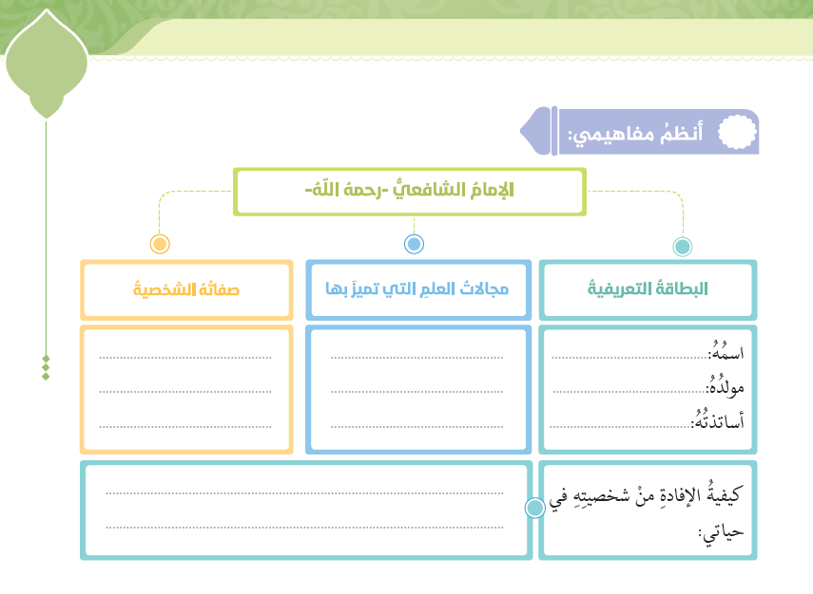
الإمام الشافعي (رحمة الله عليه)
الذكاء
الحديث الشريف
محمد بن إدريس
الورع والتقوى
الفقه
150 للهجرة
الإخلاص
الشعر
الإمام مالك بن أنس
التخلق بأخلاقه وصفاته وقراءة كتبه ومؤلفاته وأشعاره.

Slide 32
الإمام الشافعي (رحمة الله)

Slide 33
الإمام الشافعي (رحمة الله)
الإخلاص في العمل
الإتقان و الاجتهاد
الزهد والتقوى

Slide 34
الإمام الشافعي (رحمة الله)
الاعتراف له بفضله عليه والتواضع بين يديه.
نقل علومه للناس بالدروس ونشر مؤلفاته وكتبه للعالم.

Slide 35
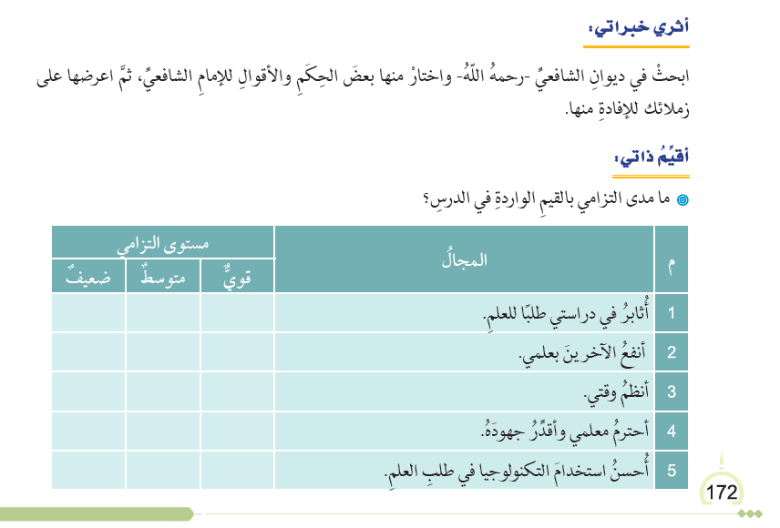
الإمام الشافعي (رحمة الله)

